Slide 1


Slide 2
A mi PC le ha entrado un virus

Slide 3
Diagnóstico

Slide 4
VemolWare
Framework para la automatización de escenarios de amenazas en entornos de trabajo
Borja Manuel Merchán
Sevilla 2018

Slide 5

Acerca de…
Borja M. Merchán
Ingeniero Software por la US en 2014.
Desarrollador Django/Python.
ITIL v3 Certified.
SCRUM Manager Certified.
Máster Ciberseguridad por la US en 2018.

Slide 6
Índice
Introducción
Sistema propuesto
Análisis de herramientas disponibles
Implementación y resultados
Conclusiones y líneas de avance

Slide 7
Índice
Introducción
Sistema propuesto
Análisis de herramientas disponibles
Implementación y resultados
Conclusiones y líneas de avance

Slide 8
Pentest
Pruebas de seguridad realizadas en un entorno controlado.
Se pretende conocer las vulnerabilidades.

Slide 9
Índice
Introducción
Sistema propuesto
Análisis de herramientas disponibles
Implementación y resultados
Conclusiones y líneas de avance

Slide 10

VemolWare
Conocer nivel de concienciación del usuario de la red mediante pruebas de concepto
Se obtiene métricas por cada usuario según las pruebas realizadas.

Slide 11
Python
Elaborar script simples y cortos que te automaticen la vida.
Sintaxis clara y sencilla.
Multitud de librerías para propósitos de seguridad.

Slide 12
Fases
Fase 1: Dns.
Spoofing a la red.
Fase 2: Email Spoofing.
Suplantación de identidad.
Fase 3: Malware.
Macro de Office maliciosa.
Fase 4: Robo de credenciales.
Phising web.

Slide 13
Automatización de herramientas

Slide 14
Esquema

Slide 15
Índice
Introducción
Sistema propuesto
Análisis de herramientas disponibles
Implementación y resultados
Conclusiones y líneas de avance

Slide 16
Spoofing de la red (I)

Slide 17

Spoofing de la red (II)
Scapy:
Librería escrita en Python 2/3
Permite crear y manipular paquetes de red
Extensa documentación

Slide 18
Spoofing de email (I)

Slide 19
Spoofing de email (II)
SimpleMailSpoofer:
Script Python.
Permite la programación.
Fácil de depurar.

Slide 20
Malware
Metasploit:
Creación de macro infectada.
Payload con conexión reversa.

Slide 21
Phishing Web
Flask:
Servidor web Python.
Presentar formulario para realizar Phishing.

Slide 22
Índice
Introducción
Sistema propuesto
Análisis de herramientas disponibles
Implementación y resultados
Conclusiones y líneas de avance

Slide 23
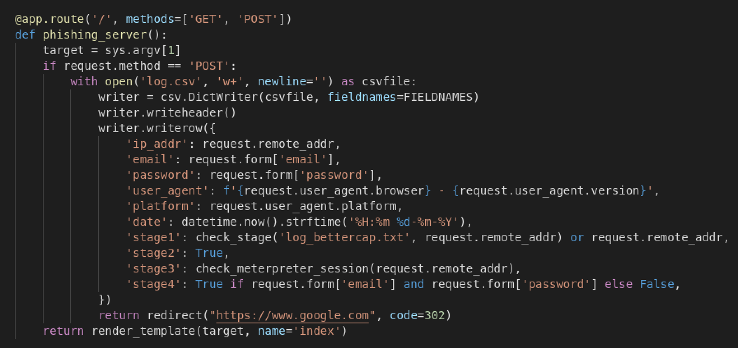
Show me the code (I)

Slide 24
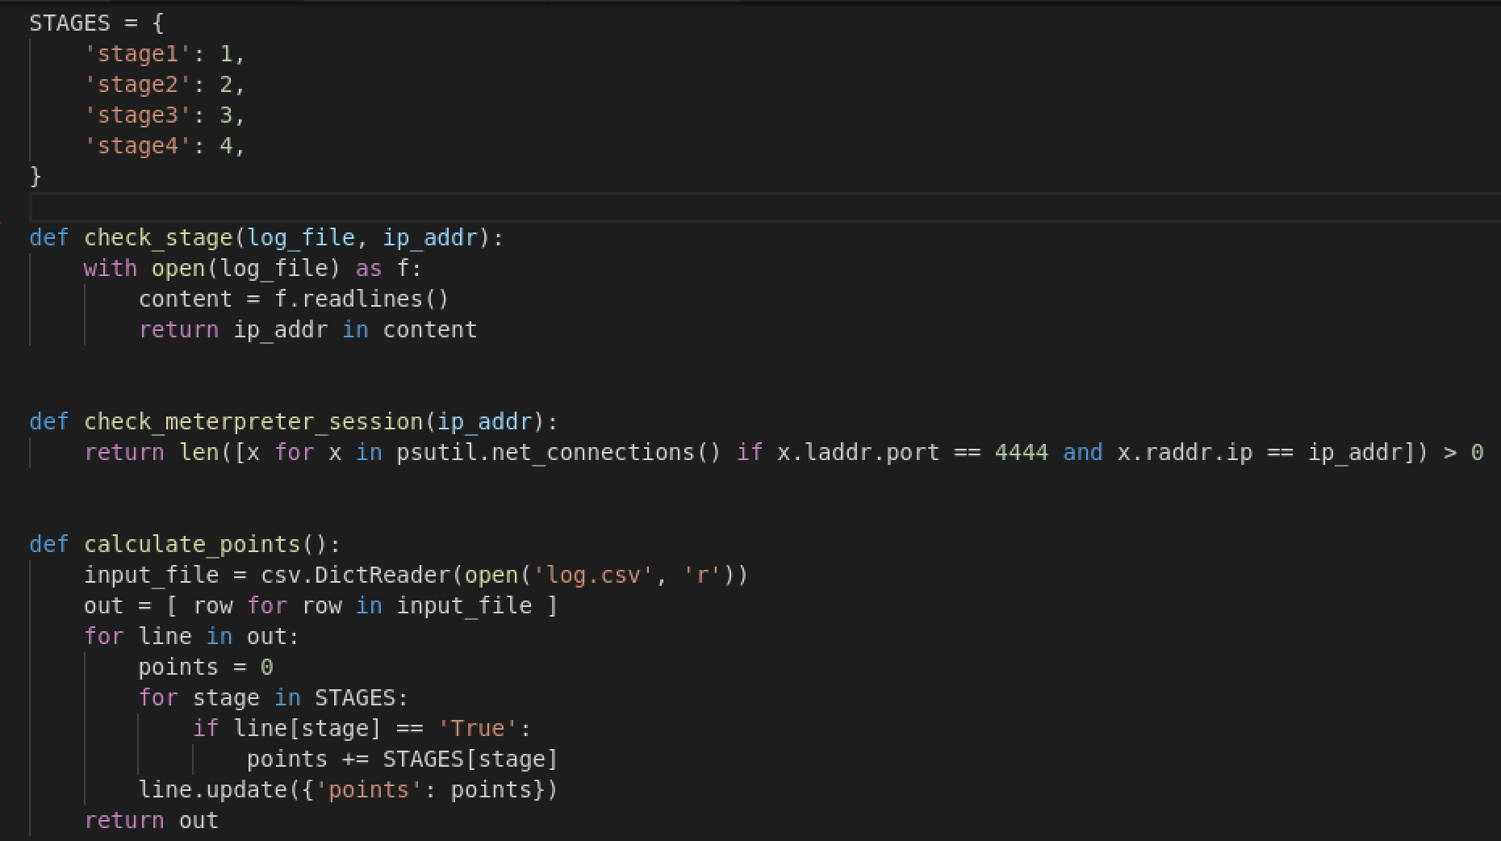
Show me the code (II)

Slide 25
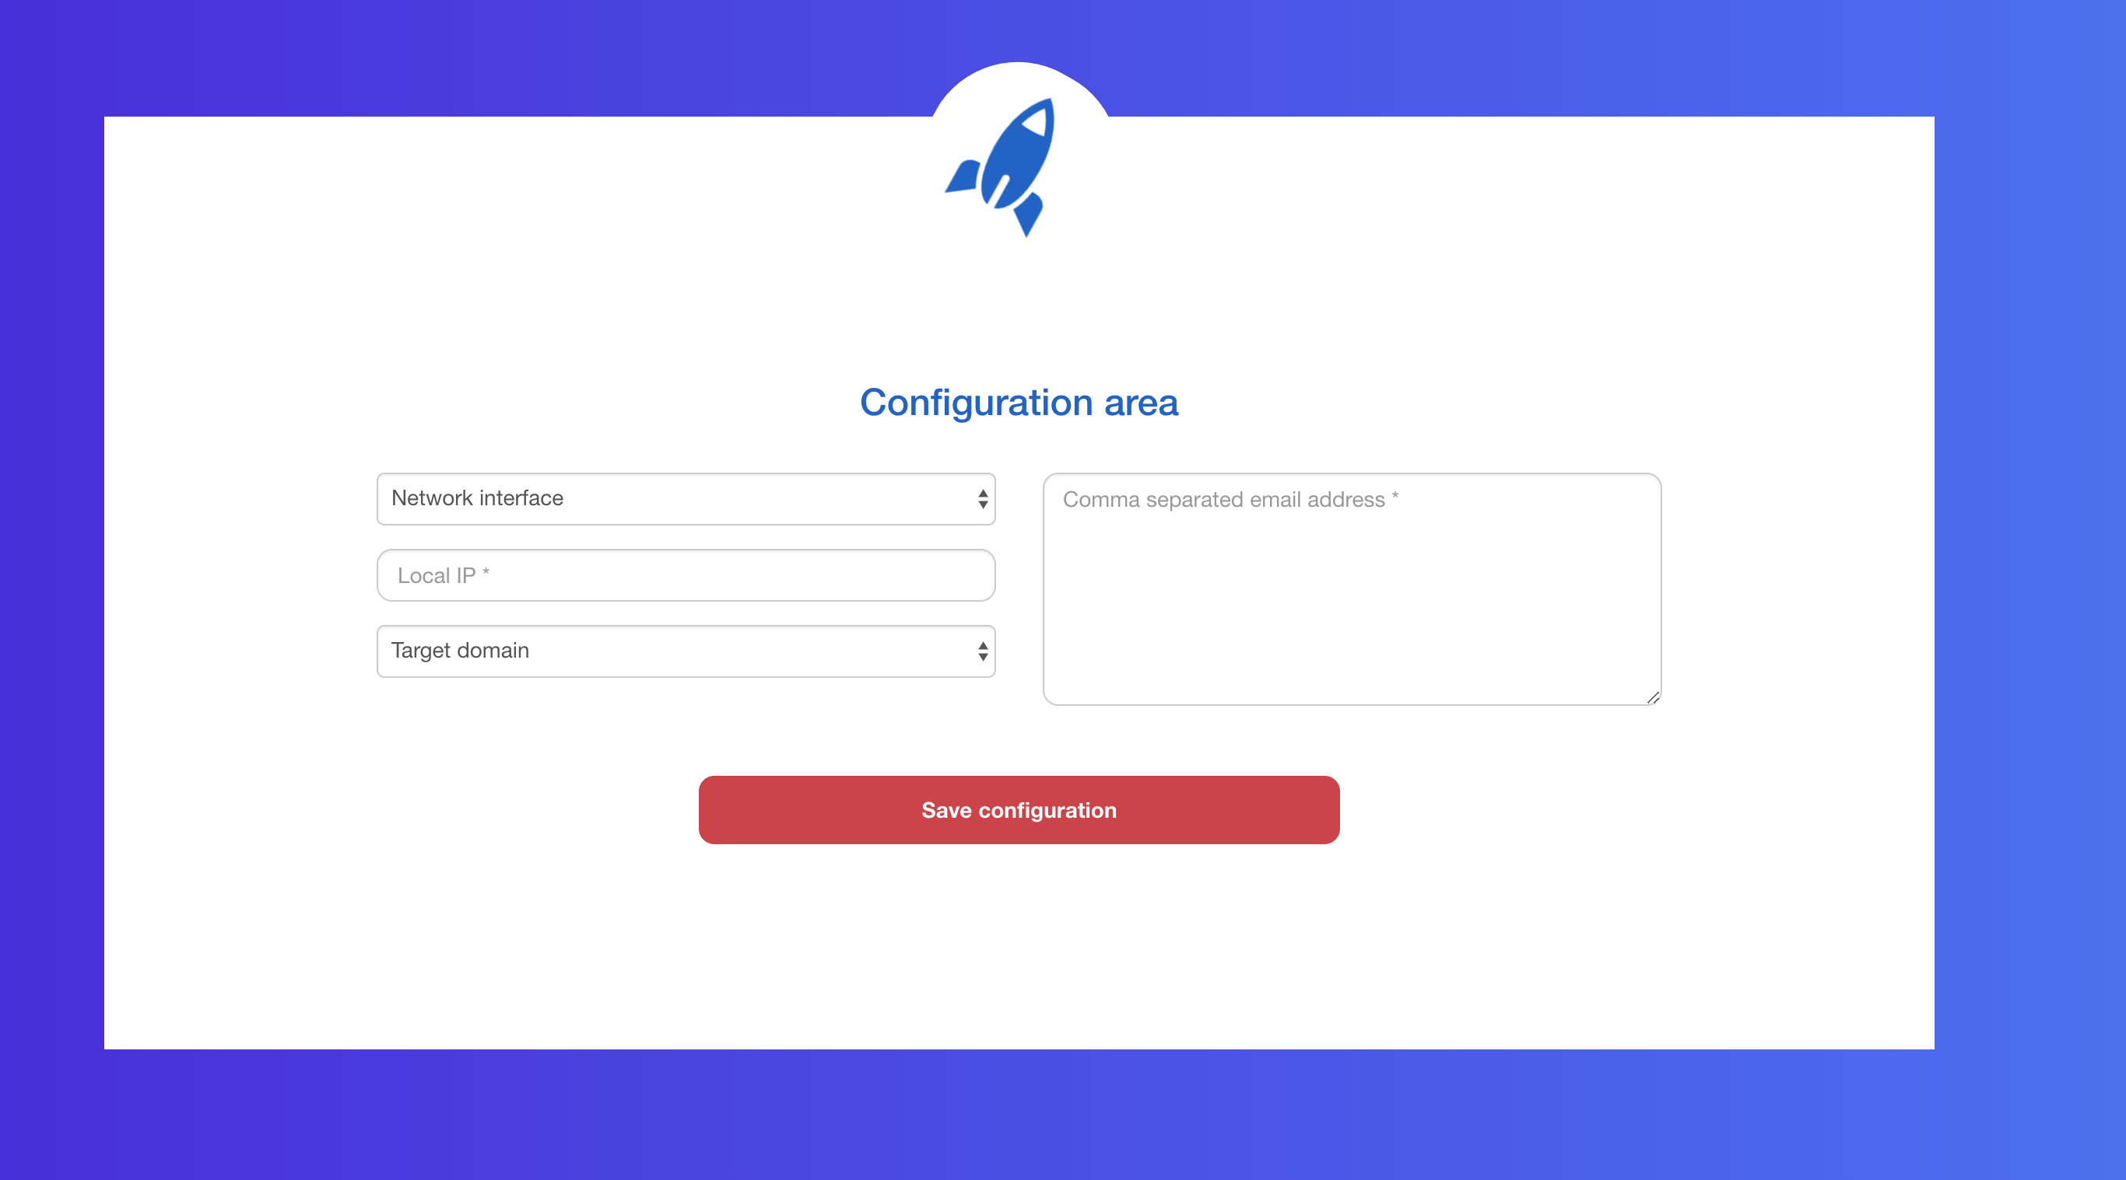
Configuración (I)

Slide 26
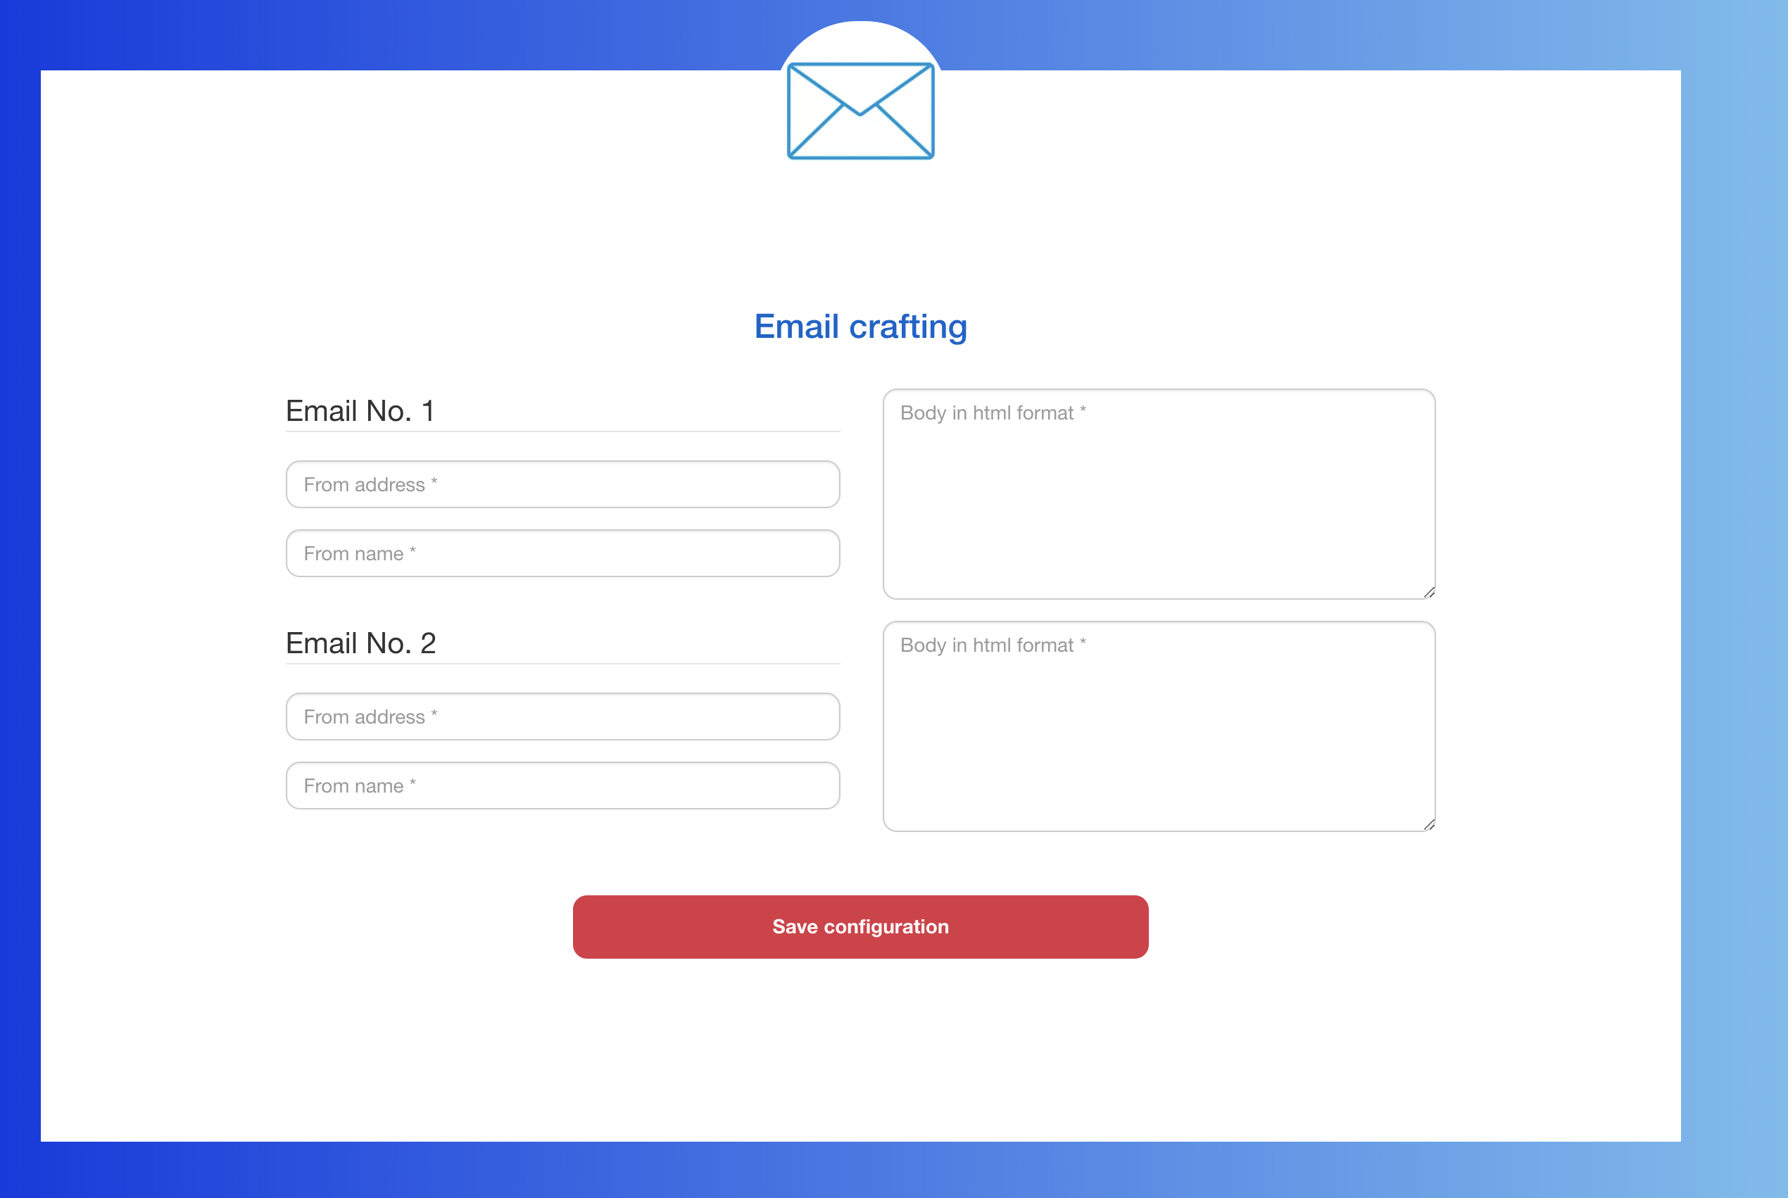
Configuración (II)

Slide 27
Puntuación
Rango de puntuación | Explicación
0 | El usuario no ha caído en ninguna de las fases. Dicho usuario está concienciado.
1 a 3 | La red local se ha comprometido. Se ha podido llegar a mandar un correo fraudulento. La red no está completamente fortificada ya que al usuario final le ha llegado un correo malicioso.
3 a 6 | El usuario ha ejecutado el archivo adjunto posibilitando una conexión reversa. Esta puntuación indica un nivel de severidad medio/alto. Los equipos de los usuarios que han recibido esta puntuación no se encuentran securizados.
6 a 10 | El usuario ha víctima de un robo de credenciales mediante el web Phishing. Es el nivel máximo de peligro en caso de que un usuario reciba esta puntuación.

Slide 28
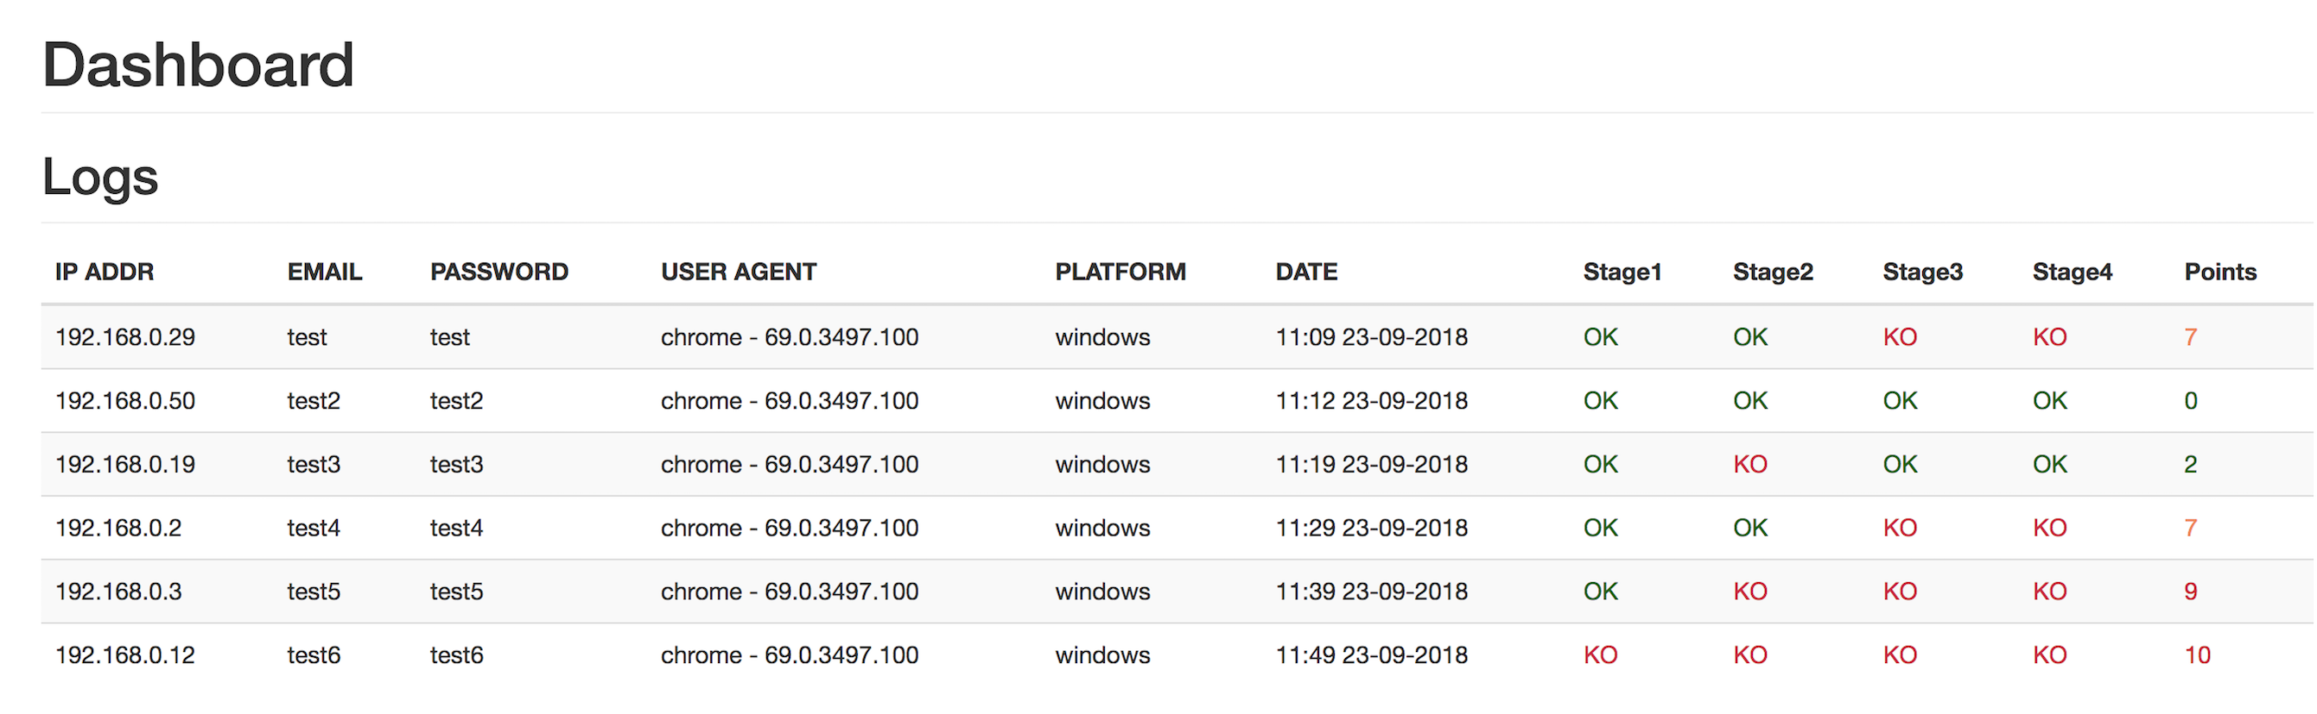
Dashboard
#secadmin2018
Hacking Conference 2018
www.secadmin.es

Slide 29
Índice
Introducción
Sistema propuesto
Análisis de herramientas disponibles
Implementación y resultados
Conclusiones y líneas de avance

Slide 30

Conclusiones
Automatización cumplida.
Dashboard intuitivo.
Futura vía de desarrollo usando Docker
Ampliación con más casos de PoC

Slide 31

¿Preguntas?

Slide 32
Un placer!
VEMOL!

